Slide 1
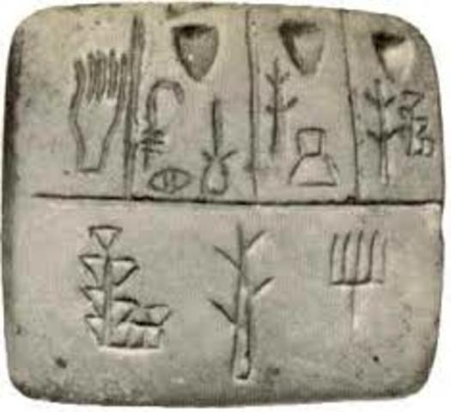
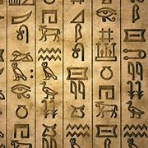
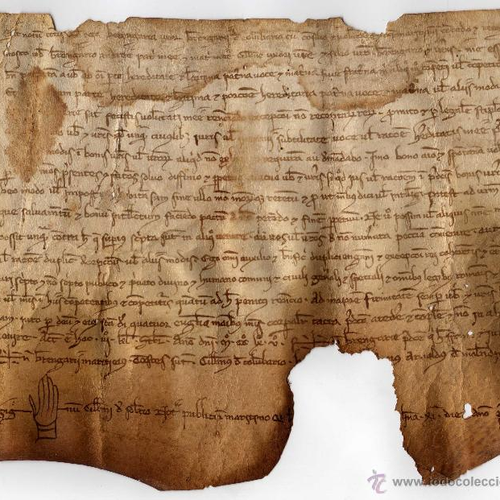
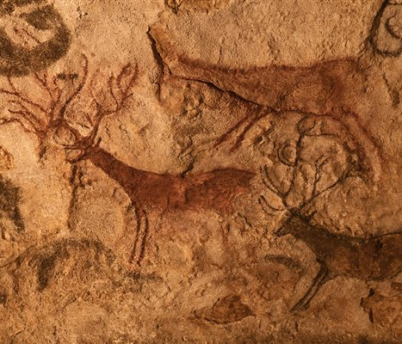
La comunicación escrita y su desarrollo en el tiempo Dra. Beatriz Arias Álvarez
Curso de Interculturalidad en México
UNAM
17-22 DE JUNIO

Slide 2
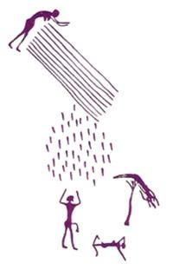
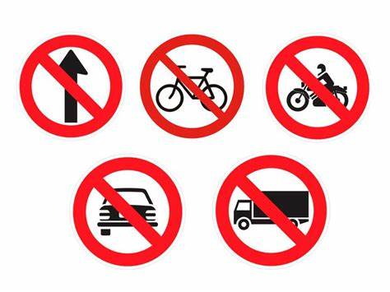
Pictogramas
Ideogramas
Logogramas

Slide 3
¿Qué es la escritura?
Gelb: “la escritura es un sistema de intercomunicación humana por medio de signos convencionales visibles” (1982 [1952]:32).
Sampson “la escritura es la forma de comunicar ideas mediante marcas permanentes” (1985: 26).
Catach: “[l]as escrituras son conjuntos de signos discretos, articulados y arbitrarios, que permiten comunicar cualquier mensaje construido sin pasar necesariamente por la voz natural […]” (1982 [1952]: 310).

Slide 4
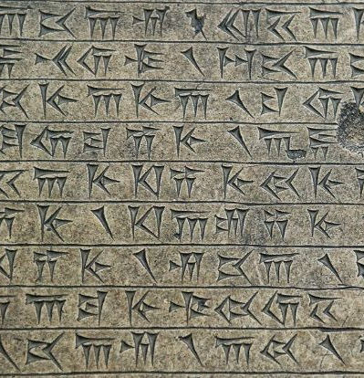
Coulmas (2006) señala que la escritura es un sistema de registro de lenguaje por medio de marcas visibles o táctiles que se relacionan de manera sistemática con unidades de habla. Por medio de estas marcas se puede llegar a representar oraciones complejas y oraciones concatenadas, las cuales pueden llegar a formar textos (Cf. Lounsbury, 1989: 185).

Slide 5
Origen de la escritura
Primera Hipótesis
Segunda hipótesis
La primera indica su cuna en el sureste de Europa (Rumanía y Bulgaria), en esta zona se han encontrado una serie de artefactos con un sistema de marcas, que se conoce como escritura vinča, de hace más de 4000 años. La ‘escritura vinča’ o antigua escritura europea está formada por unos 210 signos divididos en cinco grupos: líneas rectas, cruces, cheurones, puntos y curvas, que parecen tener un significado religioso más que económico
El origen se encuentra en Pakistán, en el valle del Indo. Según los descubrimientos hechos en Harappa en 1999, algunos consideran esta zona como la primera que tuvo escritura, ya que en ella se encontraron algunas tablillas que corresponden al 5.500 a. C. No se conoce con precisión a qué lengua pertenezca

Slide 6
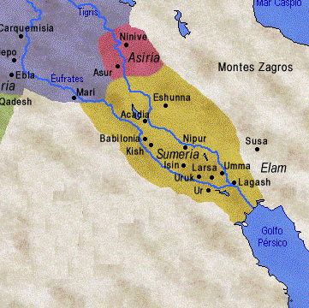
Tercera hipótesis
La escritura comienza en Mesopotamia alrededor del año 3,200 a. C. La baja Mesopotamia era habitada por gente que hablaba diferentes idiomas: uno de ellos era el sumerio, cuya lengua no se encontraba emparentada con otras; y el otro el acadio, cuyo idioma (semítico) se conectaba con el árabe y el hebrero.

Slide 7
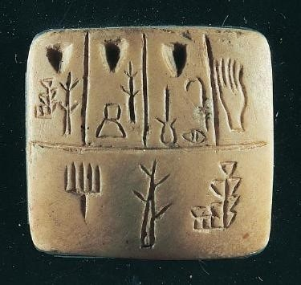
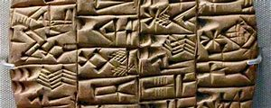
Escritura cuneiforme
Se considera que la escritura cuneiforme (logosilábica) fue la primera de todas las escrituras conocidas (3, 200 a. C.), y se inicia por necesidades económicas y administrativas. Por esto los primeros escritos contienen cantidades, unidades de medida, nombres propios, objetos y animales (como bueyes), plantas, ropa, tierras, etc. y quizá, como señala Sampson (1982), un reducido número de elementos gramaticales

Slide 8
Para Gelb:
El silabario sumerio, y los sistemas derivados de él, se compone de signos que generalmente representan monosílabos terminados en una vocal o una consonante, rara vez disílabos de la misma estructura.
La sílaba TI podía servir para flecha o para vida. Además había marcadores clasificadores. Incluso de daban compuestos URU = ciudad: Nippur, Uruk.
Ninguno de los silabarios mesopotámicos tuvo nunca signos para todas las sílabas posibles existentes en los idiomas empleados.

Slide 9
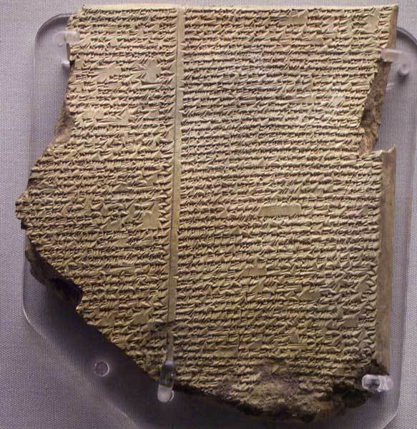
Epopeya de Gilgamesh (668 y 627 a. C.)
Aquel que vio todo [hasta los confine]s del mundo
aquel que todo lo ha vivido para enseñarlo a otros
propagará parte de su experiencia para el bien de cada uno.
Ha poseído la sabiduría y la ciencia del Universo, ha descubierto el secreto de lo que estaba velado.
Aquel que tenía noticia de lo anterior al Diluvio
Llevó a cabo un largo viaje fatigado y exhausto.
Todo su esfuerzo lo grabó en una estela de piedra
De Uruk, protegida de bastiones, edificó los muros,
Del Sagrado Eanna el santuario puro.

Slide 10
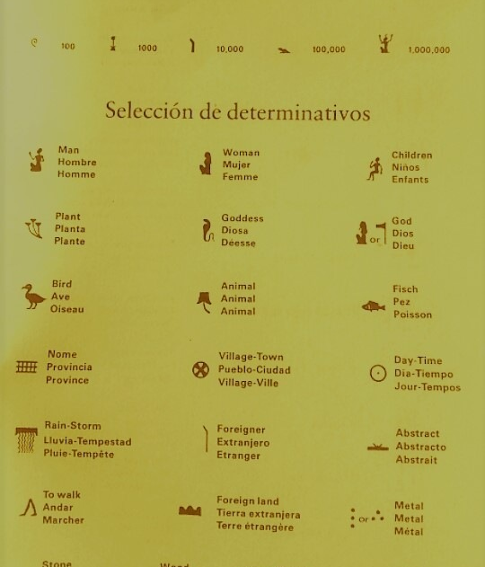
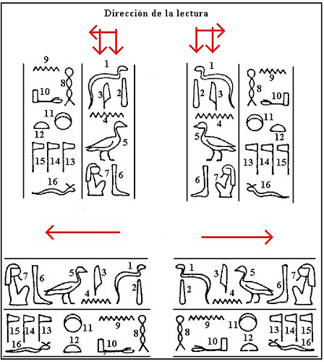
La escritura egipcia (3,100 a. C.)
La escritura jeroglífica, del griego hieroglyphika grammata ‘letras sagradas escritas o grabadas’, está formada por pictogramas estilizados, con combinación de signos que expresan ideas, fonogramas (dibujos que representan sonidos) y determinativos para saber la categoría de las cosas o seres, los cuales se agregaban a la derecha del fonograma.

Slide 11
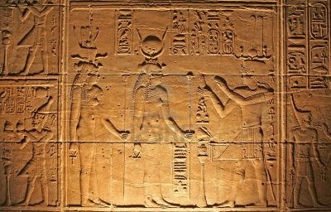
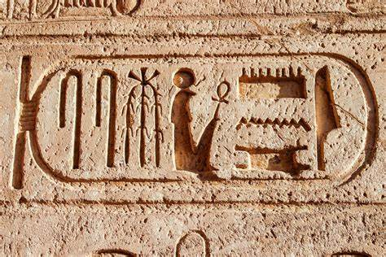
La escritura jeroglífica era un tipo de escritura sagrada ‘de la palabra de Dios’ y es la que se encuentra en sarcófagos, tumbas, monumentos, era leída por los escribas y por muy pocas personas más.

Slide 12
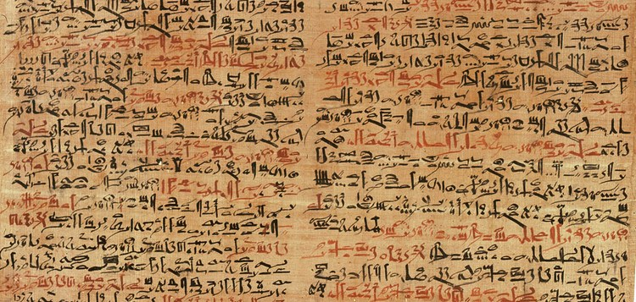
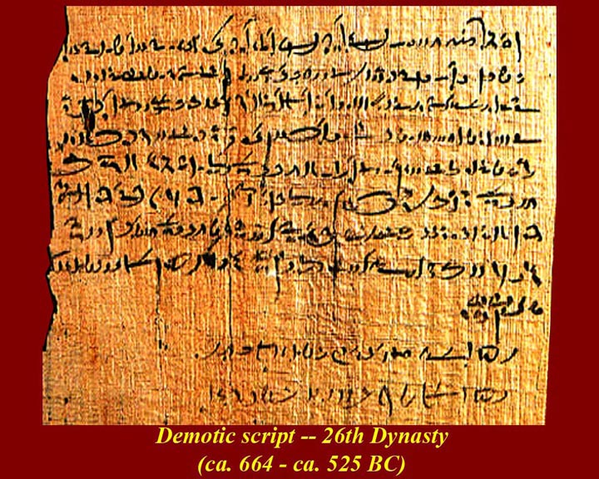
Escrituras egipcias
Escritura hiératica
Escritura demótica
Hierática (del griego hieratikos, sacerdote), que es más o menos contemporánea a la jeroglífica.
La hierática fue empleada para los textos religiosos (aunque en épocas anteriores también se empleó para la literatura), se utilizaba para ella tanto tinta negra como roja;
Demótica (del griego demotikos ‘de uso común’), que se empieza utilizar hacia el 650 a.C.
la demótica se utilizaba para asuntos entre particulares, como transacciones económicas (sólo en tinta negra).
Tanto la escritura hierática como la demótica se escribían de derecha a izquierda y en un principio en líneas verticales. Con el tiempo y con el fin de realizar la letra más cursiva y más rápida se comenzó a escribir en columnas horizontales.

Slide 13
Piedra Rosetta
Un importante hallazgo para descifrar la escritura jeroglífica fue el de la piedra de Rosetta, la cual fue hallada en 1799 por un soldado francés en Rashid (Rosetta). La estela de granito negro es una inscripción en escritura jeroglífica, demótica y griego uncial, la cual habla de un decreto de Ptolomeo V. Fue estudiada por el inglés Thomas Young y por el francés Jean-François Champollion, los cuales intentaron traducir el contenido.

Slide 14
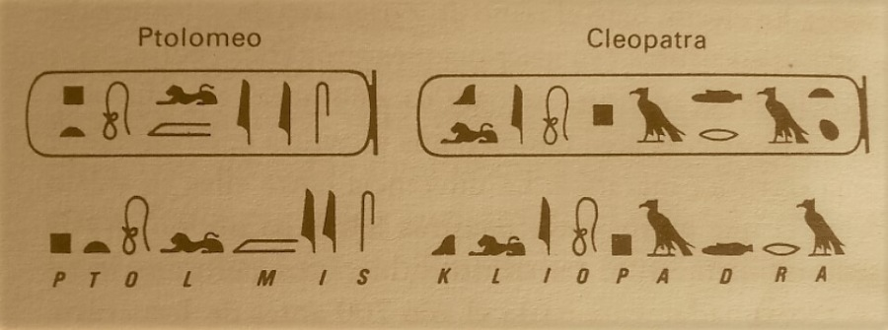
Piedra Rosetta
Fue Champollion el que llevó a cabo una traducción más fiel de la Piedra Rosetta, a él se debe el desciframiento de cartuchos, en concreto el de Ptolomeo y el de Cleopatra.

Slide 15
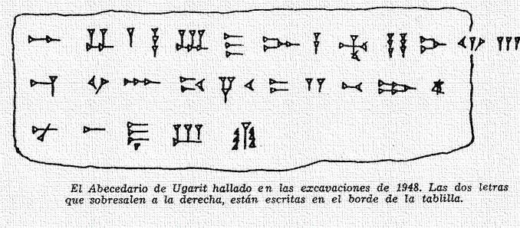
La escritura alfabética
El alfabeto ugarítico
De los antiguos sistemas de escritura, lo cuales contaban con logogramas y con algún o algunos elementos fonéticos, se crean las primeras escrituras alfabéticas en las que cada signo representa una consonante. Se considera que las primeras escrituras fonéticas que cuentan con alfabetos son de origen semita o proto-sinaíticos. Una de ellas es la lengua ugarítica (canaanita), la cual es conocida a través de las inscripciones de Râa Shamrah en Siria (s. XVI a. C.)

Slide 16
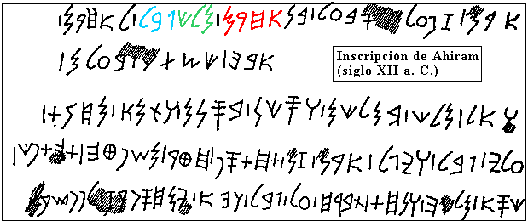
El alfabeto fenicio
La otra lengua con alfabeto es la fenicia, cuyo sistema de escritura fue el más utilizado de los semíticos. Su escritura se atestigua en el sarcófago de Ahiram, rey de Biblos, en el año 1000 a. C. La inscripción contiene casi todos los signos del alfabeto fenicio y se trata de una maldición proferida por el hijo de Ahiram para el que profane el sepulcro.
Los fenicios llevaron su alfabeto por las costas del Mediterráneo y se cree que influyó en el del arameo y en el del hebreo. Debido a que este pueblo era comerciante, crearon un sistema de escritura que fuera rápido y fácil de entender. Así las transacciones quedaban reguladas entre los diferentes pueblos con los que tenían contacto. El soporte material de la escritura fenicia fue generalmente el papiro y en muy pocos casos materiales duros (como la piedra o el bronce).

Slide 17
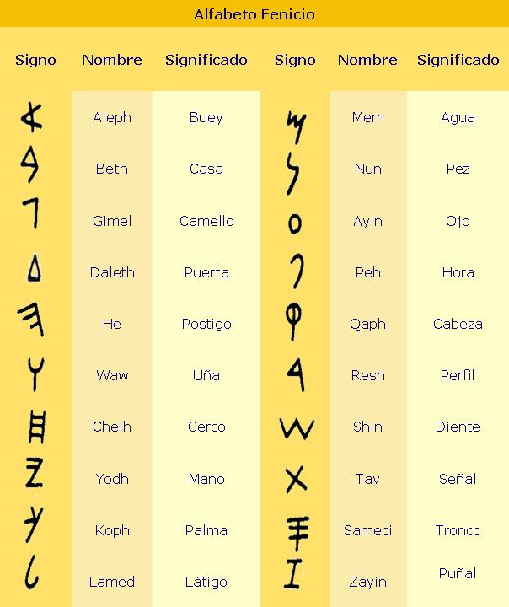
El alfabeto contaba con veintidós consonantes y la dirección de la escritura era horizontal y de derecha a izquierda. Los nombres de las letras son interpretadas de acuerdo con el principio acrofónico: representan el sonido inicial del nombre del objeto designado por el pictograma que lo antecedía. Por este motivo sólo se tienen consonantes, ya que las palabras en las lenguas semíticas empiezan con estos fonemas. Por ejemplo: Aleph representaba un buey, Beth una casa, Gimel un camello, Daleth una puerta. Hay una controversia entre Gelb (1963) según el cual cada letra contenía el valor de una consonante + una vocal,y Navech (1982) para el que cada letra refleja únicamente el valor de una consonante (Cf. Coulmas, 2006).

Slide 18
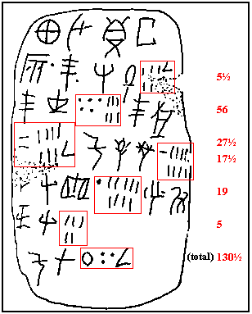
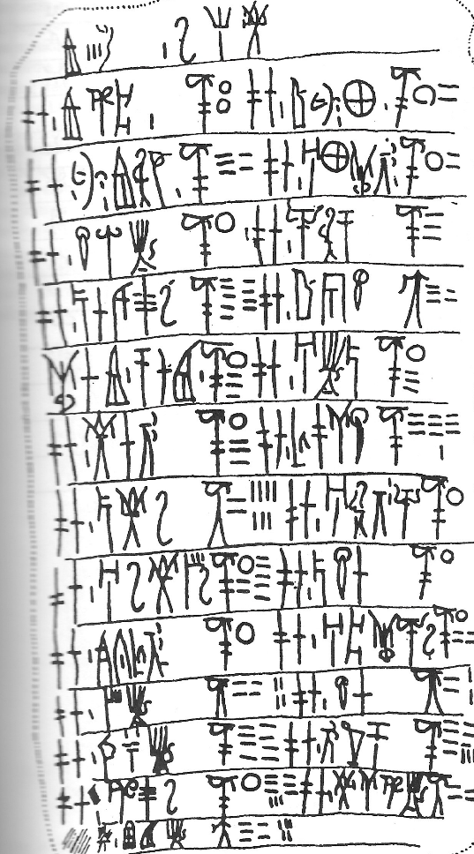
La escritura en Creta
lineal A
En Cnosos, a comienzos del siglo XX, Evans descubre un palacio, sede quizá del rey Minos, y posteriormente en otros lugares como Festo, Agia o Kato se hallan vestigios de la antigua cultura cretense minoica. El sistema pictográfico cretense derivó en la escritura conocida como Lineal A, la cual se leía de derecha a izquierda, aunque debido a que algunos símbolos se encuentran invertidos pudo leerse al revés. Esta escritura cuenta entre 77 y 85 símbolos, los cuales sugieren un sistema silábico
lineal B
Fue usado aproximadamente del siglo XVI al XIII antes de Cristo en el sur de Grecia y en Creta (Cnosos). La influencia principal de los pueblos micénicos griegos fue la cultura ‘minoica’ de Creta, la cual utilizaba el tipo de escritura conocido como Lineal A. Según Sampson (1997) la Lineal B parece ser una adaptación a un dialecto griego de la Lineal A; de ahí que se considere como un sistema silábico incompleto de escritura ya que muchas distinciones contrastivas, del griego, no se usan.

Slide 19
El alfabeto griego
Para Gelb: “[e]l origen semítico del alfabeto griego no presenta problema alguno. La misma tradición de los griegos al llamar a su escritura <<escritura fenicia>> señala claramente dónde debe buscarse el origen del sistema.” El mismo Heródoto señala el origen fenicio del alfabeto griego.
Hacia el siglo V a.C. cada estado heleno contaba con su propio alfabeto, el cual variaba en elementos o en la forma de las letras, pueden dividirse en dos fundamentales los del este y los del oeste (Cf. Chávez, 1953). Para finales del siglo V se impone el ateniense, cuya base era el alfabeto jónico de Mileto (este), el cual contaba con 24 letras (siete vocales y 17 consonantes) y se empleaba preferentemente para el uso oficial Para Ramírez (2005) “[l]a adopción de unos signos, la modificación de otros, la omisión de algunos y la distinción de vocales breves y largas son elementos lingüísticos que ayudan a explicar la diferenciación y la agrupación de los dialectos, a partir del alfabeto. De manera que se puede hablar de alfabetos y dialectos […] (p.71).

Slide 20
Al principio el alfabeto griego se escribe de derecha a izquierda como los semíticos, con el paso del tiempo y después de escribir en forma de bustrófedon, acabó por ser escrito de izquierda a derecha, lo cual trajo una inversión de los signos de las letras que no eran simétricos, letras como B K N Δ Σ adquirieron entonces su forma actual.
El nombre alfabeto, tomado de las dos primeras letras, alfa y beta, se documenta en el siglo III a.C. Hay que añadir que con el paso del tiempo se dieron varios tipos de escritura debido principalmente al material utilizado para escribir.

Slide 21
Se observa el alfabeto fenicio con sólo consonantes y el paso a uno griego en el cual se señalan ya las vocales, en el último estado ya se han modificado, quitado y agregado signos

Slide 22
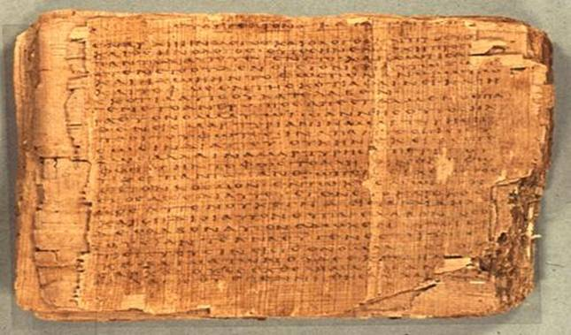
Hay que considerar que la cultura griega necesitaba de una escritura democrática. El gobierno griego no sólo dependía de los escribas sino de todo el pueblo. Los escritos de los informes se hacían públicos mediante inscripciones, las noticias y proyectos se exponían en tablas. Las personas expuestas al ostracismo debían contar con seis mil personas que escribieran su nombre en trozos de ostraca (madera).

Slide 23
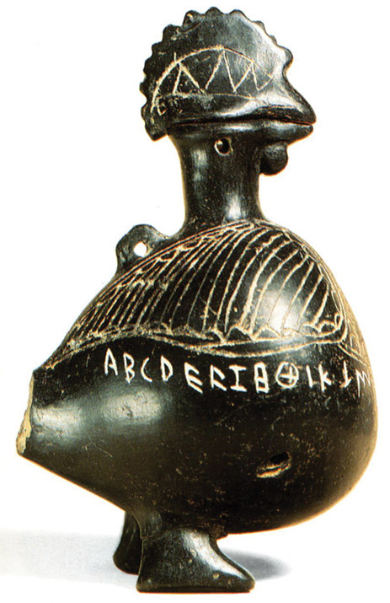
El alfabeto etrusco
En Roma la presencia de los etruscos fue todavía intensa, no se dio sólo a nivel comercial, también se registra su influencia en la arquitectura y en la organización urbana. Además, es de todos conocida la relación que tiene el alfabeto romano con el etrusco. Para Senner el alfabeto fue adquirido por las familias ricas romanas como símbolo de prestigio. “Las inscripciones etruscas apuntan a la antigua práctica del ‘intercambio de regalos’ […] en algunos objetos etruscos se puede leer mi larthia (yo soy propiedad de Larth) o mini mulvanice mamarce velchanas (Mamarce Velchana me dio), si esta práctica transcendió a la tierra del Lacio, las familias poderosas bien pudieron aprender a escribir”

Slide 24
Transformación del alfabeto

Slide 25
Abecedario latino

Slide 26
A, B, C, D, E, F, Z, H, I, K, L, M, N, 0, P, Q, R, S, T, V, X. El latín presentaba el fonema /f/ que en griego no existía. Primero se utilizó la digrafía ‘fh’ (digamma + aspiración) pero se prefirió la grafía simple ‘f’ (la cual representaba en griego el sonido wau). (Emperador Claudio hacia el año 50 d.C.) En el periodo arcaico del latín existió una ‘s’ sonora, para representarla se utilizaba la grafia ‘z’ (dseta) del alfabeto griego cuyo valor fonético era [ts] o [dz] y no [z]. Por superflua desapareció y volvió a surgir en el siglo IV a. C . Con respecto a la ‘y’ (ypsilon) equivalía fonéticamente en griego a [ü] (como u francesa), fue utilizada con el tiempo para señalar un matiz labial. El alfabeto griego utilizaba la coppa ‘q’, en escasas ocasiones, y la cappa ‘k’ para representar al sonido velar sordo [k]. Además la ‘C’ o gamma se utilizaba en el alfabeto griego con valor de la velar sonora [g], pero en el alfabeto latino pasó a representar el sonido velar sordo [k]. Esta variedad provocó la simplificación: ‘c’ para todos los casos, ‘q’ solo delante de la semiconsonante [u] y ‘k’ quedó restringida a muy pocas palabras, como en kalendae. Para que ‘C’ no representara tanto a la vela sorda como a la sonora, se le agregó un trazo y quedó como ‘G’. (Carvilio s III a. C.) Además, existían variantes formales de una misma letra, por ejemplo: la ‘u’ (redonda) y la ‘v’ (apuntada) o ‘i’ (corta) ‘j’ (larga).

Slide 27
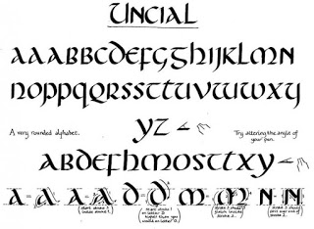
Letra latina capitular y uncial

Slide 28
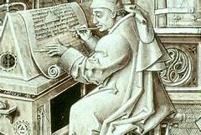
El Latín nuevo
El latín nuevo es una convergencia de todos los estilos: “[e]n suma, las lenguas modernas continúan el latín de la sociedad imperial en su total integridad: el vulgar y el culto, el hablado y el escrito” (2007: 116). A este latín puede denominarse, según Menéndez Pidal, como latín nuevo y las causas de su surgimiento fueron tres:
El agotamiento de la fuerza directiva de Roma. La hegemonía literaria pasa a las provincias,
La extensión del territorio romano imposibilita la conservación de usos lingüísticos;
El centro del Imperio pasa al oriente, hacia la zona helenizada y el surgimiento del cristianismo traen un cambio fundamental en la visión del mundo y por los mismo en la lengua.

Slide 29
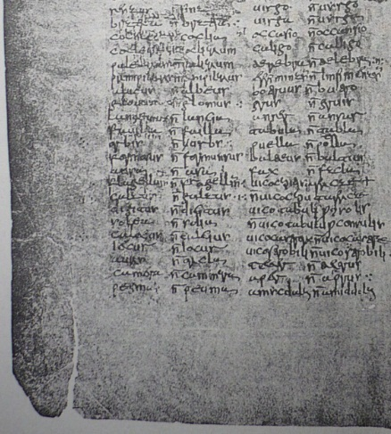
Appendix Probi
El documento básico para el estudio del latín nuevo es el Appendix Probi, en el que el autor proporciona una lista (227 palabras) en la cual señala la forma correcta y la incorrecta. Para Väänänen (2003) el autor debió conocer los glosarios grecolatinos, además debemos aclarar que muchas de las formas señaladas como ‘correctas’ no pertenecían al latín ‘clásico’, sino a la latinidad cristiana africana o visigótica. Aunque la lista fue fechada entre los siglos III y IV d. C., algunos señalan que fue después del 568.
Speculum non speclum
Vetulus non veclus
Calida non calda
Gyrus non girus
Vinea non vinia
Lancea non lacia
Tabes non tavis
Tabula non tabla
Stabulum non stablum

Slide 30
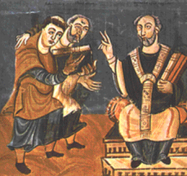
La corte de Carlo Magno
Monjes irlandeses e ingleses pasan al continente s.VIII
Alcuino en su Ortografía señala lo siguiente:
En lo que se refiere al uso de ‘b’ y ‘v’ no indica la diferencia de pronunciación, pero sí la diferencia de uso: señala que bibo de bebere se escribe con ‘b’ pero que uiuo (vivir) se escribe con ‘u’ consonante. En cuanto a biuium la primera se escribe con ‘b’ y la segunda con ‘u’ consonante. La palabra vaccas (animal) es con ‘u’ y baccas (bayas) con ‘b’. Hay diferencia entre uellus (vello) y bellus (bello), la primera debe ir con ‘u’ y la segunda con ‘b’. También se escribe con ‘u’ consonante uinea y uenia.

Slide 31
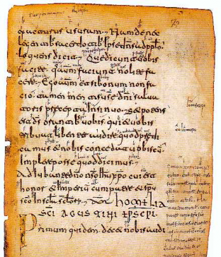
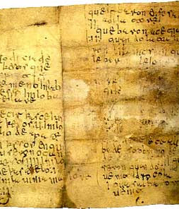
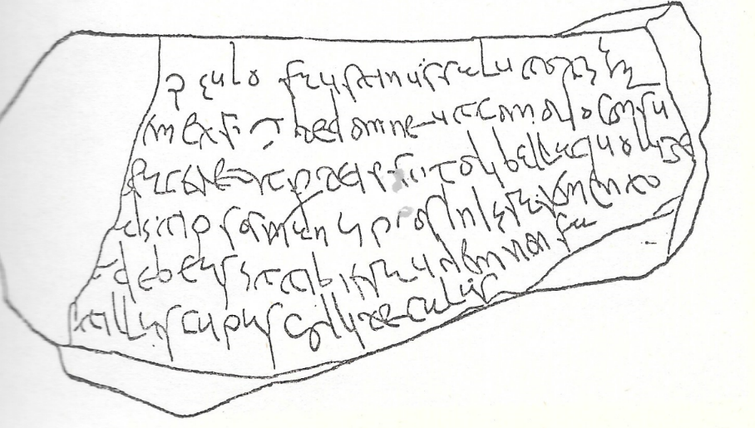
Castellano
Pizarras Visigóticas del siglo VII
La Nodicia de kesos IX-X
Glosas Emilianenses X-XI

Slide 32
Pizarra visigótica del siglo VII (Cáceres)
“Paulo Faustinus. Saluto tuam/…em, et facite, domne, ut, comodo, consu/----facere, ut, per te ipsu toliballa quollige, /… ad ut ipsos mancipios in jura semen to/… e debeas, ut tibi fraudem non fa…/…et ellas cupas collige calas…”
«Faustino al Señor Paulo. Saludo a tu dad y te ruego, señor, que, como es costumbre hacer, recojas tú mismo la aceituna. Trata de obligar a tus siervos mediante juramento para que no cometan fraude contra ti. Coge las copas, las varas de toza y séllalas con tu anillo y comprueba si las están engastadas con la grapa, tal como las fijé. Así Cristo te guarde»

Slide 33
Nodicia de Kesos Relación de los quesos que gastó el hermano Jimeno: en el trabajo de los frailes, en el bacillar (“viña nueva”) de cerca de San Justo, 5 quesos; en el otro del abad, 2 quesos; en el que pusieron hogaño, 4 quesos; en el de Castrillo, 1; en la viña mayor, 2; … que llevaron en fonsado a la torre, 2; que llevaron a Cea cuando cortaron la mesa, 2; 2 que llevaron a León; … otro que lleva el sobrino de Gomi … 4 que gastaron cuando el rey vino a Rozuela; 1 cuando Salvador vino aquí
 | (1ª columna) (Christus) Nodicia de / kesos que / espisit frater / Semeno: jn labore / de fratres jn ilo ba- / celare / de cirka Sancte Ius- / te, kesos U; jn ilo / alio de apate, / II kesos; en qu[e] / puseron ogano, / kesos IIII; jn ilo / de Kastrelo, I; / jn ila uinia majore,/ II/; | (2ª columna) / que lebaron en fosado, / II, ad ila tore; / que baron a Cegia, / II, quando la talia- / ron jla mesa; II que / lebaron Lejone; II / ...s...en / u...re... / ...que... / ... c... / ...e...u... / ... alio (?) / … / g... Uane Ece; alio ke le / ba de sopbrino de Gomi / de do...a...; IIII que espi- / seron quando llo rege / uenit ad Rocola; / I qua Salbatore ibi / Uenit/

Slide 34
Los cartularios de Valpuestas El cartulario se elaboró en el obispado de Ovenco para llevar una mejor administración, comprenden 8 textos que corresponden al siglo IX, uno de ellos datado en 804, 39 al X, 49 al XI, 90 al XII y uno al XIII

Slide 35
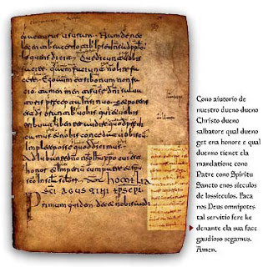
Glosa Emilianense
Cono aiutorio de nuestro dueno, dueno Christo, dueño Salbatore; qual dueno ge tena honore e qual duenno tiene ela mandatione cono Patre, cono Spiritu Sancto enos sieculos de los sieculos, facanos Deus Omnipotes tal serbitio fere, ke denante ela sua face gaudioso segamus. Amen.
Con la ayuda de nuestro Señor Cristo, Señor Salvador, Señor que está en el honor y Señor que tiene el mandato con el Padre con el Espíritu Santo en los siglos de los siglos. Háganos Dios omnipotente hacer tal servicio que delante de su faz gozosos seamos. Amén.

Slide 36
La grafías castellanas antes del siglo XIII
 | labiales | dentales | alveolares | palatales | velares | glotal
oclusivas | p b <b,v,u> | t d |  |  | k <c,qu> g
africadas |  | ŝ <*c,cc,sz,zc,ç> ẑ <z> |  | Ĉ <g,i,gg,h,x,ch,ci>
fricativas | f β <b,v,u> |  | s <-s-,-ss-> z <-s-> | Š <ix, sc, isc, *x, *ss, sc, sz, z, ch, ç> Ž <li, lg, gg, gi, ij, ggi, gh, ih, *g, *i> Y <g, j, i, ig, gi> |  | (h) <f, h>
nasales | m |  | n | ṋ <*ni,in,ng,gn,nig,*nn,nni,ñ>
líquidas |  |  | l r ṝ <r,rr> | ḽ <li, lg, l, *ll>

Slide 37
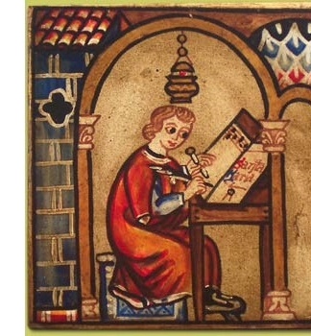
Pero en época de Alfonso X, no sólo el castellano se utilizó en la chancillería, en la Escuela de traductores de Toledo se tradujeron obras del latín y del árabe clásico al castellano. En ninguna otra parte de Europa se llevó a cabo un proceso de divulgación de una lengua, como la llevada a cabo por Alfonso X. La producción del scritorium regio, vinculado a Toledo, no se limitó al área del derecho, donde se realizó el Fuero Real y las Siete partidas, entre otros, también abarcó la historia, área en la que se realizaron dos obras ejemplares: la Estoria de España y la General estoria; y en la parte científica: el Lapidario, Libro de la ochava esfera, Libro de las cruzes, además de otras obras como el Libro de acedrex, dados y tablas La producción de esta escuela se había iniciado antes del reinado de Alfonso X, pero fue éste el que da prioridad al castellano y no al latín. La traducción de textos árabes se realizaba por dos personas: el texto árabe era traducido por un judío al romance y un experto en latín traducía la versión romance a este idioma.

Slide 38
Norma alfonsí
 | labiales | dentales | alveolares | palatales | Velares | glotal
oclusivas | p: ‘p’ b: ‘b’/’v’/’u’ | t: ‘t’ d: ‘d’ |  |  | k: ‘c’ ‘qu’ g:‘g’
africadas |  | ŝ: ‘c’‘ç’ ẑ: ‘z’ |  | ĉ: ‘ch’
fricativas | f: ‘f’‘ff’ β; ‘v’/’u’/’b’ |  | s: ‘s-‘ ‘-ss-‘ -s’ z: ‘-s-‘ | š:‘x’ ž:‘g’ ‘j’ (‘i’) y: ‘y’ (‘i’) |  | (h) ‘f, h’
nasales | m:‘m’ |  | n:‘n’ | ṋ:‘nn’ (‘ñ’)
líquidas |  |  | l:‘l’ (‘ll’) r: ‘r’ ṝ :‘-rr-‘ ‘r-’ | λ:‘ll’

Slide 40
Letra visigótica

Slide 41
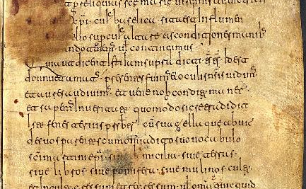
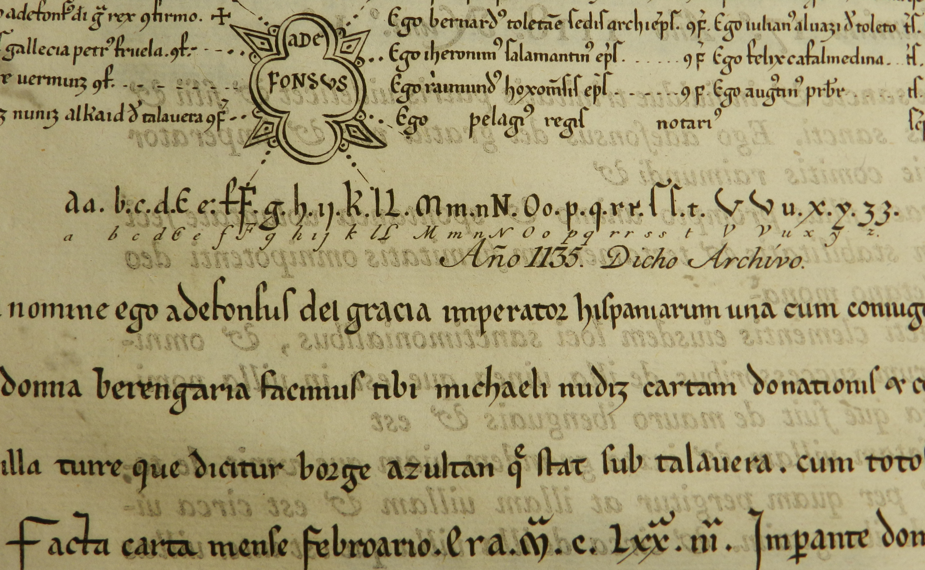
Carolina

Slide 42
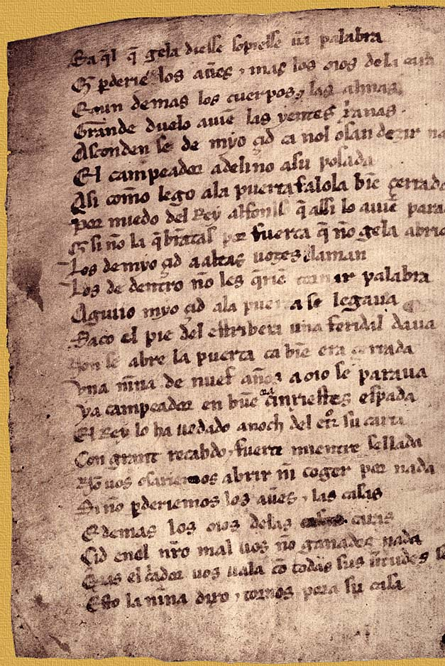
Góticas (Libraria)

Slide 43
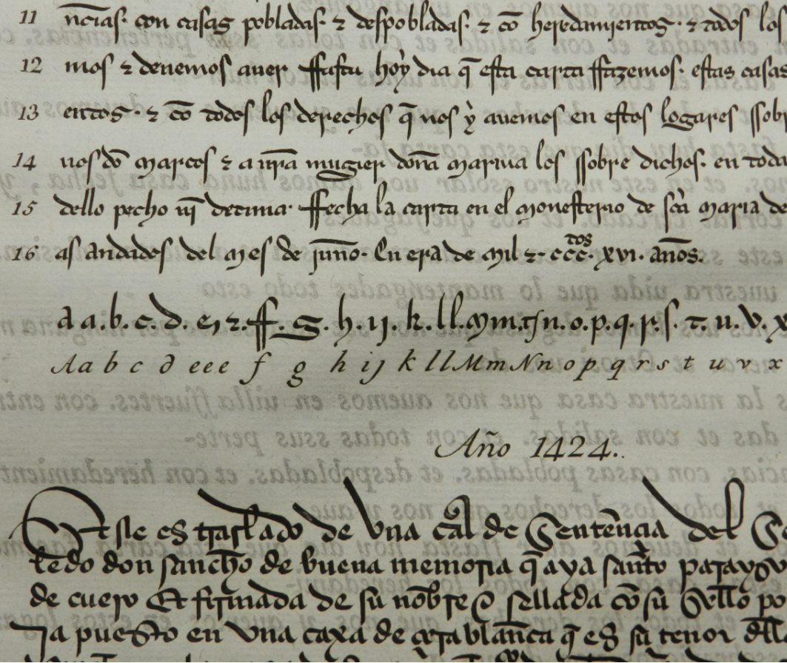
Privilegio rodado Albalaes

Slide 44
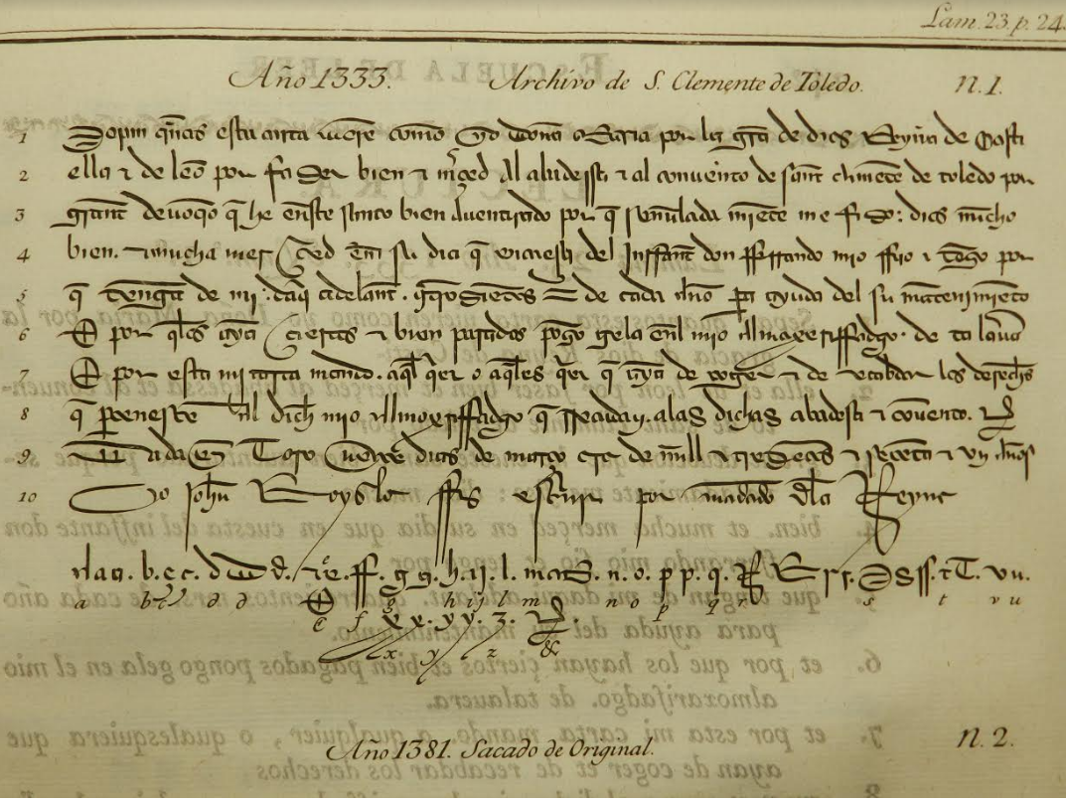
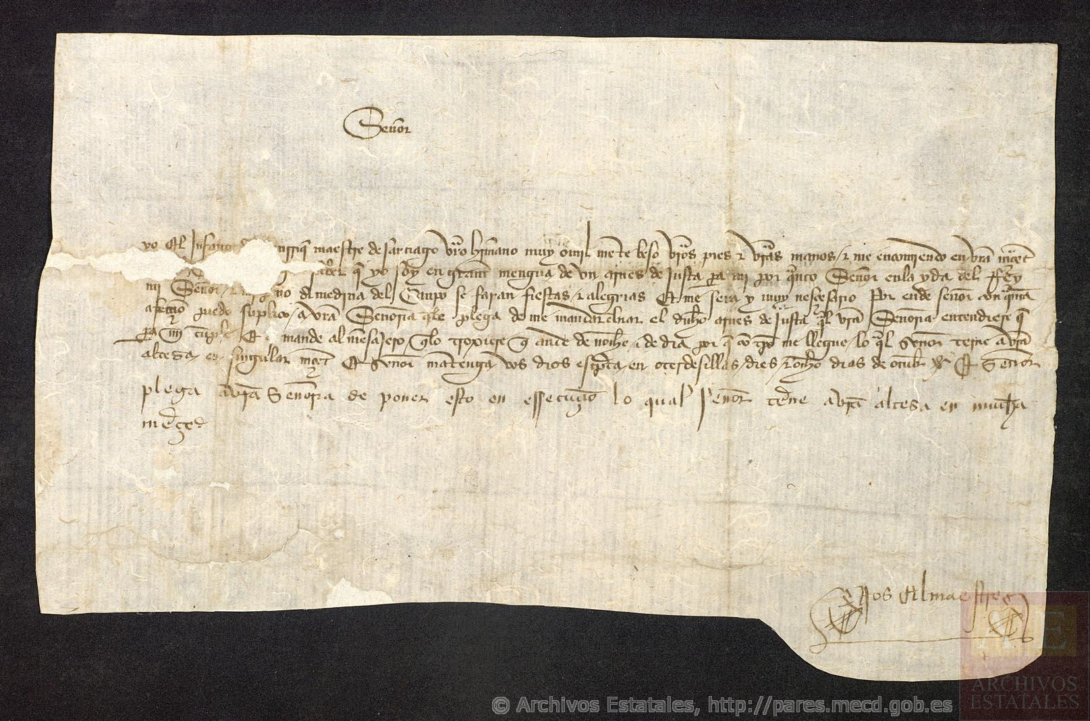
Privilegios Cortesana

Slide 45
Cortesana-procesal

Slide 46
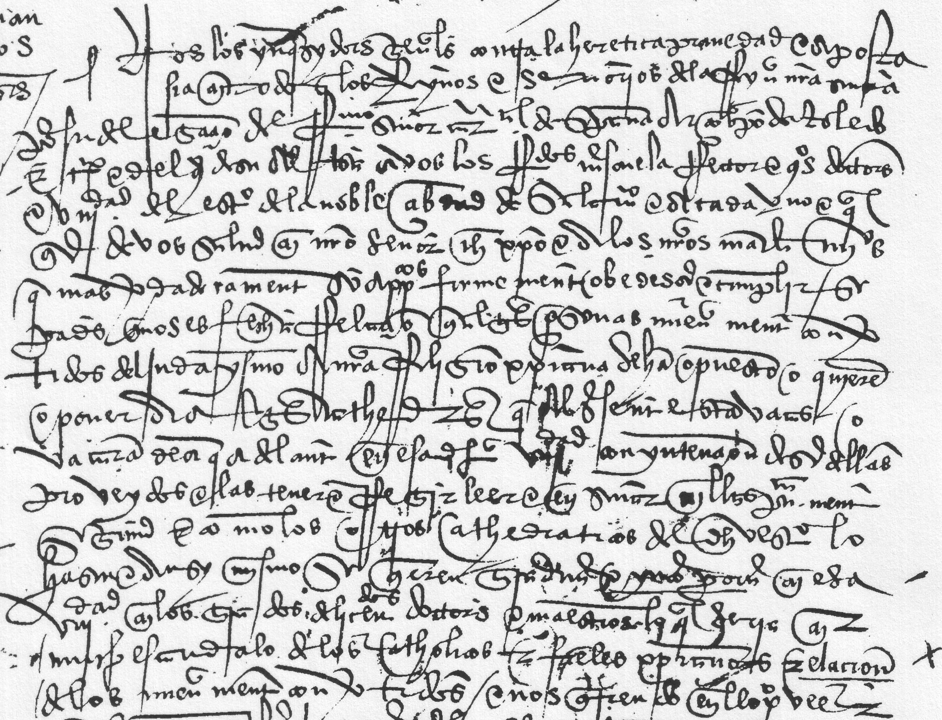
Procesal

Slide 47
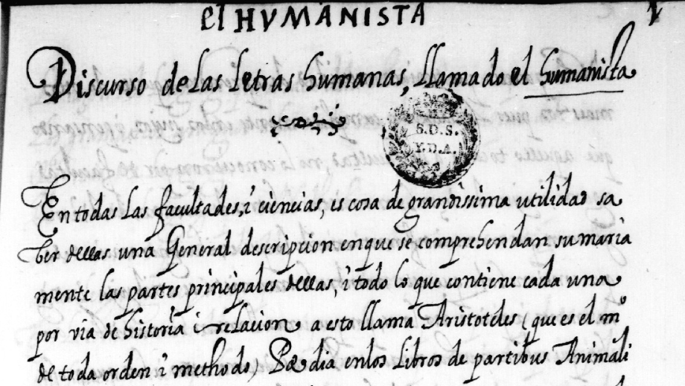
Humanística

Slide 48
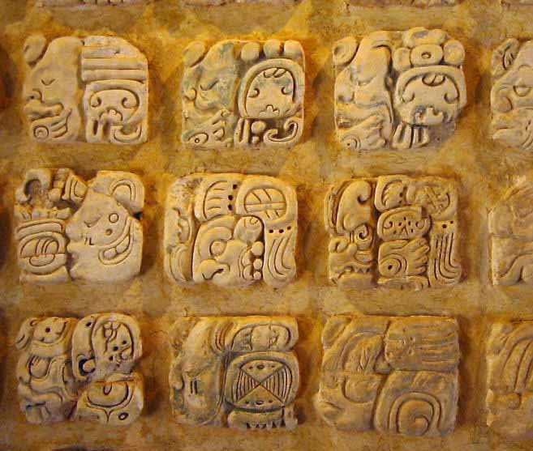
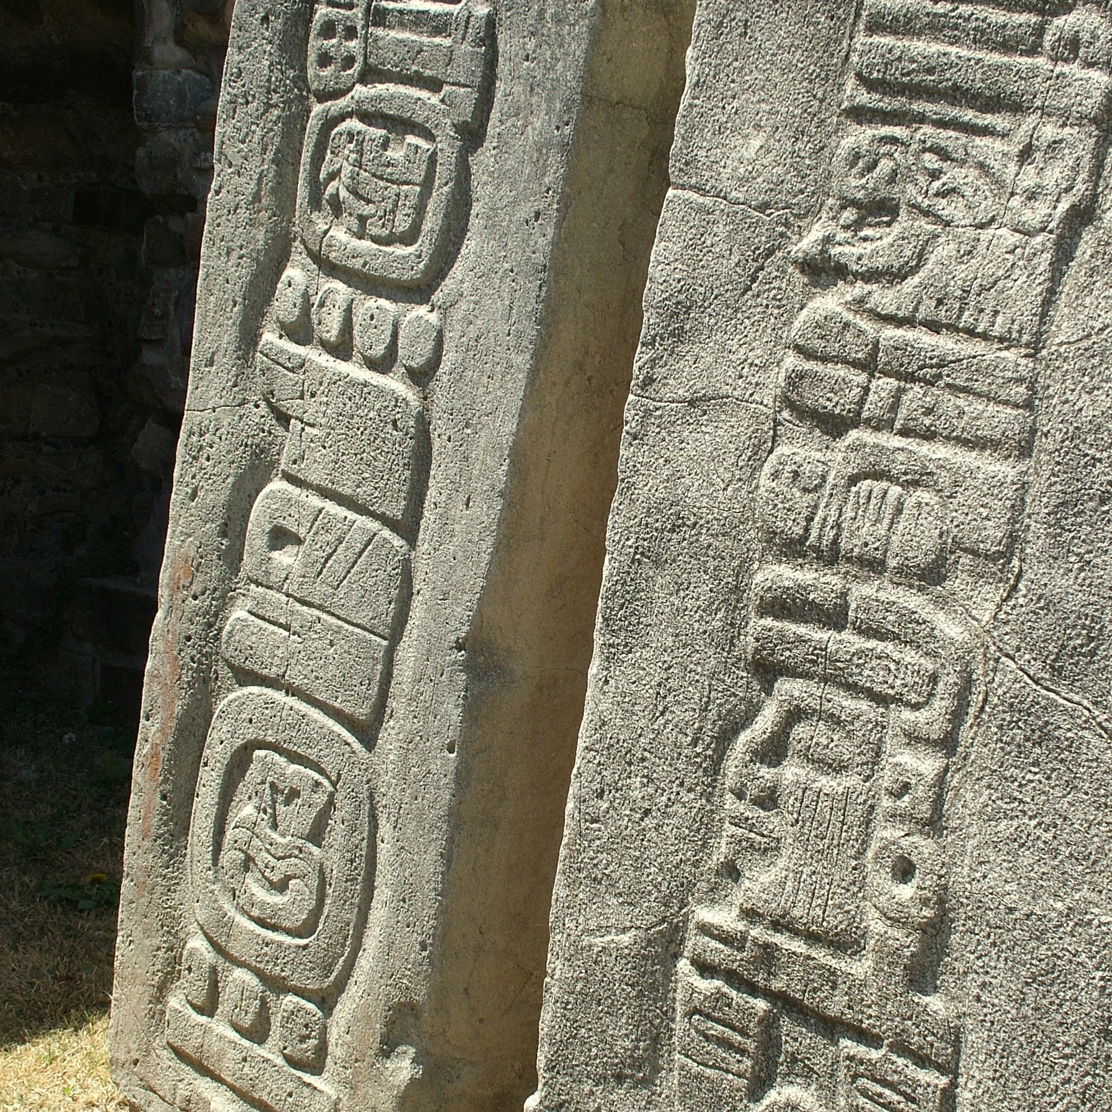
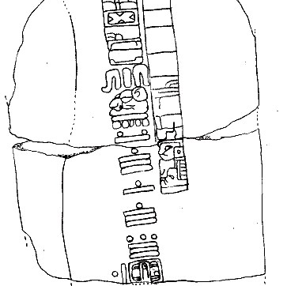
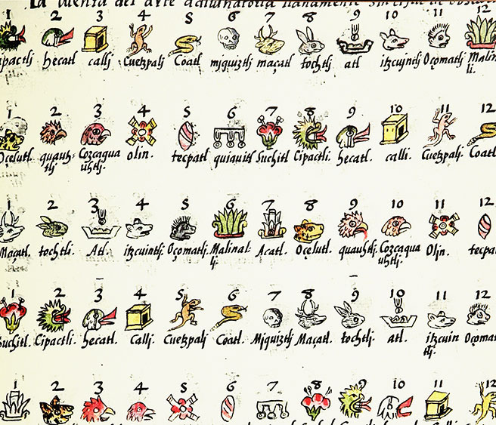
Escritura mesoamericana
(Escritura epiolmeca silabogramas y logogramas)

Slide 49
Escritura zapoteca
Surge alrededor del 600 a.C. en el valle de Oaxaca. Las estelas 12 y 13 de San José Mogote son los ejemplos más tempranos de escritura.
Parece que la escritura zapoteca era parecida a la sumeria (logográfica), al igual que las antiguas, es una escritura mixta, en gran parte logográfica, excepto en la morfología verbal. Cada glifo representa una palabra en el zapoteco antiguo, pero además había glifos con valor fonético, los cuales evolucionaron de representar sílabas a representar fonemas. A lo que hay que sumar la presencia de glifos que permiten desambiguar (determinativos). También destacan la presencia de números representados por medio de manos y dedos.

Slide 50
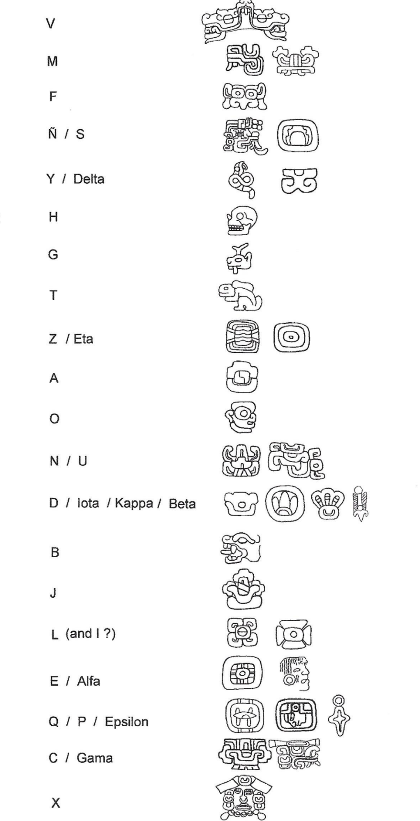
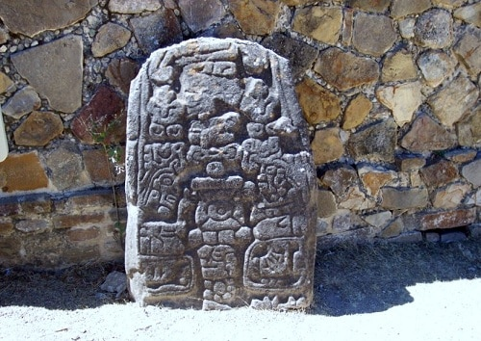

Slide 51
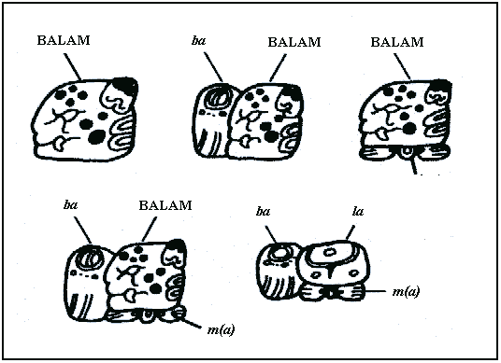
Escritura maya
Se registra desde el I a. C. y se continúa hasta el siglo XVI.
Es un sistema logosilábico (aunque a veces el glifo podía presentar una palabra).
El primer glifo es logográfico y el último es fonográfico, compuesto de tres signos fonéticos

Slide 52
La primera obra misionera en Yucatán es la de fray Diego de Landa de 1566: Relación de cosas de Yucatán. El libro contiene diez capítulos y un epílogo y en él se incluye el famoso ‘Alfabeto de Landa’ que se considera el primer catálogo de los signos de escritura maya

Slide 53
La escritura nahua
Los nahuas utilizaron papel (amate) o pieles de animales para poder recordar su historia. Aunque al principio en sus códices emplearon pictogramas, poco a poco fueron desarrollando logogramas y fonogramas (s. XV). Se crearon glifos silábicos que fueron utilizados paulatinamente con marcadores fonéticos y glifos que podían representar un sonido. Hay que advertir que los inicios del fonetismo sólo fueron utilizados para antropónimos y topónimos (Cf. Coulmas, 2006).

Slide 54
El primer elemento que se presenta en el cuadro uno es la diadema, símbolo de tlacatecutli (tlacatl = hombre y tecutli = jefe), el señor o emperador azteca. Las sílabas TEC o TECU aparecen en las siguientes palabras TLACOHTECTLI, TLACATECTLI, TECUHTEPEC, TECCALCO, TECMILCO, TECCOZCATLAN (números 1 al 6). El segundo elemento re presenta una casa azteca (calli). Transcribe la sílaba CAL- en las palabras TLACOHCALCATL, TESCACOALCALCO (9 y 10). El tercer elemento es la cabeza de un águila Quahtli. Transcribe la sílaba QUAU. En palabras como QUAUHTLATOA (11 y 12). Por último la serpiente Coatl transcribe la sílaba COA y COATL en las palabras: TEZCACOACALCO, TEZCACOATL (10, 13 y 14). Tenemos así nombres de personas (11 a 14), nombres de lugares (3 a 6 y 10) y nombres de funcionarios (1, 2,7 a 9) (Galarza, 16-17).

Slide 55
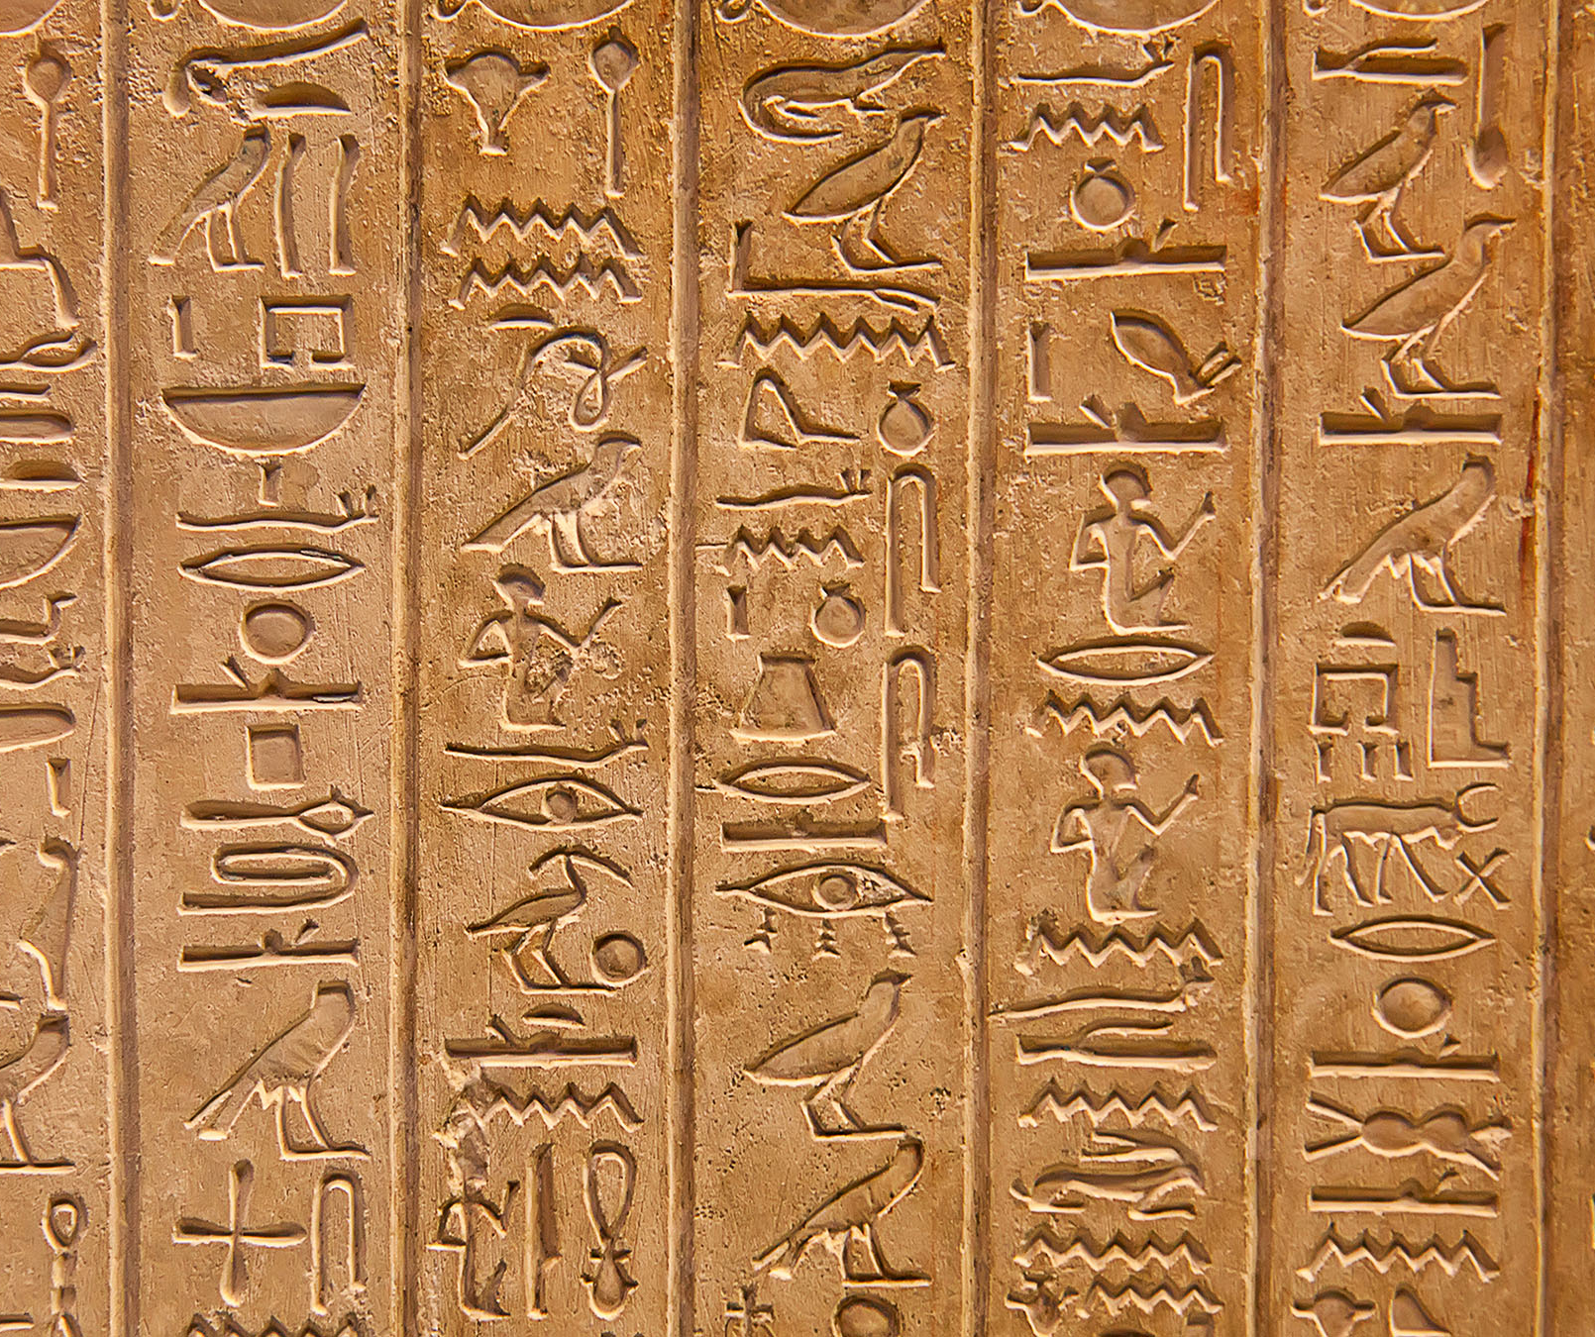
¡Gracias!

